Slide 1
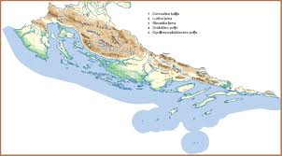
RELJEF GORSKE I PRIMORSKE HRVATSKE
Kukas Bojana, prof.defektolog

Slide 2
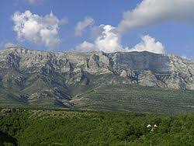
KRŠKI RELJEF PREVLADAVA U DINARSKOM PROSTORU.
DINARA JE NAŠA NAJVEĆA PLANINA.

Slide 3
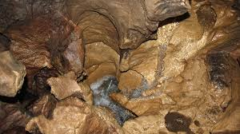
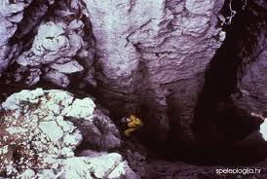
PODZEMNI KRŠKI RELJEFNI OBLICI- ŠPILJE I JAME
LUKINA JAMA ŠPILJA VETERNICA

Slide 4
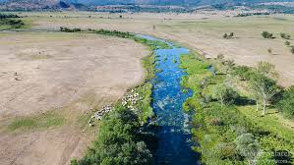
POLJA U KRŠU
POLJA: -LIČKO, GACKO, KRBAVSKO, SINJSKO, IMOTSKO TE POLLA GORNJE KRKE (PETROVO, KOSOVO, KNINSKO).
NAJVIŠE SU RAZVIJENA I GUSTO NASELJENA.
KRŠKA POLJA

Slide 5
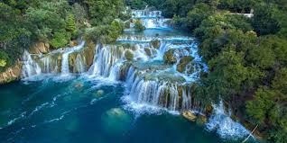
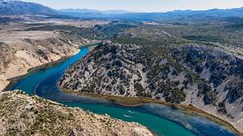
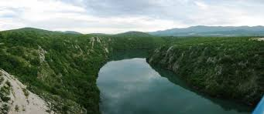
POVRŠINSKI KRŠKI RELJEFNI OBLICI
RIJEČENE KANJONSKE DOLINE: ZRMANJA, KRKA, CETINA, KRNJEZA I RAŠA.
KRKA ZRMANJA CETINA

Slide 6
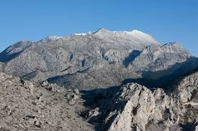
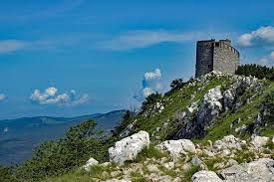
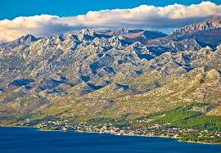
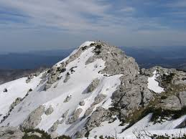
PLANINE U HRVATSKOJ
DINARA
BIOKOVO
VELEBIT
PLJEŠEVICA
VELIKA KAPELA
RISNJAK
UČKA
SVILAJA

Slide 7
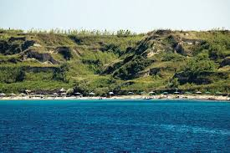
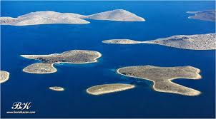
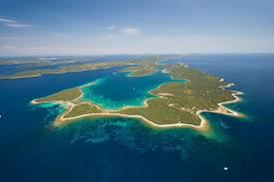
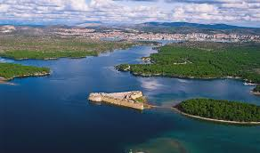
OBALNI RELJEF
-DALMATINSKI TIP OBALE
-UZVIŠENJA – OTOCI
-UDUBLJENJA – MORSKI KANALI

Slide 8
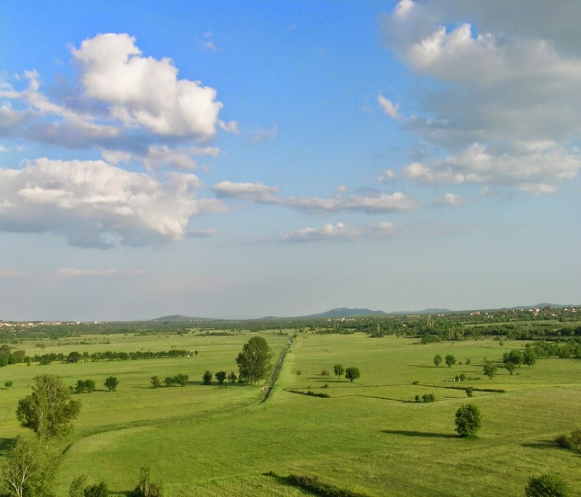
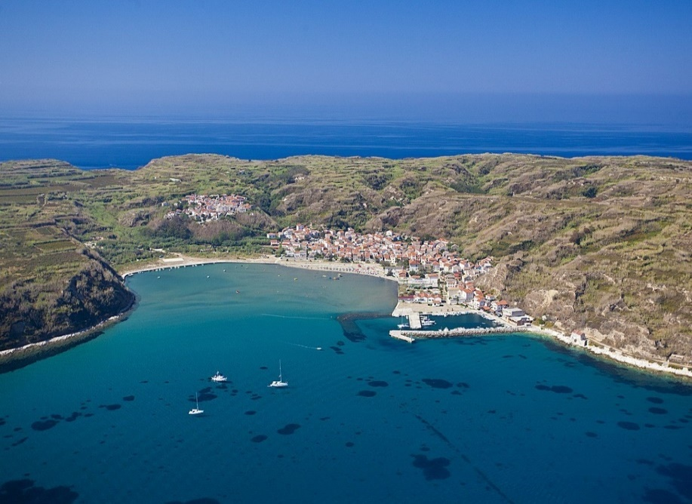
LESNE NASLAGE I FLIŠ
FLIŠNE ZONE SU PODRUČJA PLODNIH SEDIMENATA BOGATIH VODOM.
TO SU: RAVNI KOTARI, UNUTRAŠNJOST ISTRE, VINODOL I SREDNJODALMATINSKA OBALA.
LESNE NASLAGE POKRIVAJU OTOK SUSAK I DIO PODUČJA RAVNIH KOTARA.

Slide 9
DOMAĆI URADAK
PROČITATI U UDŽBENIKU NASTAVNU JEDINICU – RELJEF GORSKE I PRIMORSKE HRVATSKE.
RIJEŠITI ZADANE ZADATKE U UDŽBENIKU.
ODGOVORITE NA SLIJEDEĆA PITANJA.
Pitanja i odgovore napišite u bilježnicu.
1.ŠTO SU FLIŠNE ZONE?
2.NABROJI POLJ U KRŠU!
3.NAVEDI PLANINE U HRVATSKOJ !

